Slide 1
Azure Container

Slide 2
Profile
Name
조 준 형
E-mail
reqip95@naver.com
Tel.
010-5162-8100
Git
https://github.com/CHOJUNHYUNG

Slide 3
목 차
CONTENTS
What Azure Container?
Why Azure Container?
Azure Container 실습

Slide 4
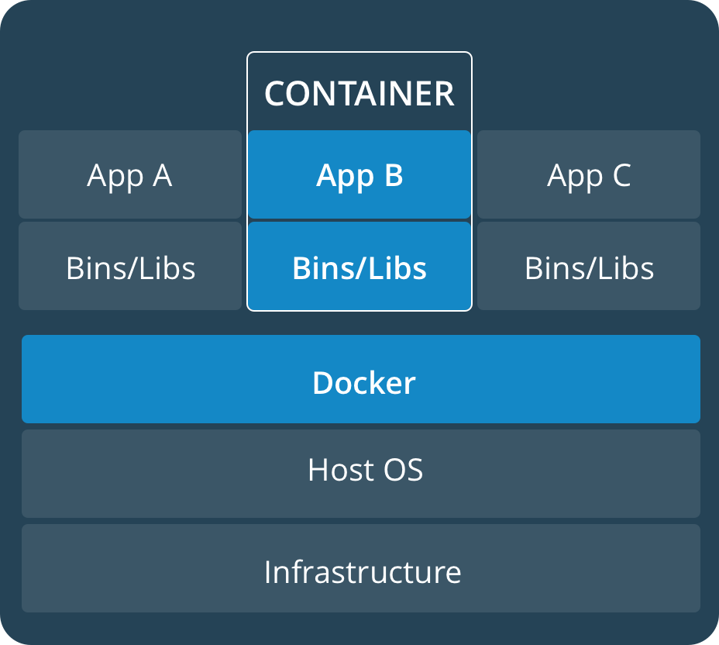
What Azure Container?
Host OS상에 격리된 공간을 만들어
APP과 Binaries/librariese를 같이 올려 별도의 운영환경을 구축해놓은 것.

Slide 5
What Azure Container?
Docker란?
Container기반의 오픈소스 가상화 플랫폼
Container Engine이라고도 하며 Container의 실행환경을 구축함
관련 용어
Docker Registry : Docker Image를 저장하는 저장소
Image : 실행 이전의 저장된 상태의 파일
Dockerfile : Local에 저장된 Image

Slide 6
Why Azure Container?
쉬운 관리
Container는 Host에서 하나의 파일로 관리되어 이식과 백업 등 관리가 쉽다.
운영 표준화
다양한 환경에서 운영할 수 있다.
상호운용성
Azure를 통해 Docker를 사용할 수 있다. 또한 AWS, Google 등과 같은 클라우드 벤더들 역시 서비스를 제공한다.

Slide 7
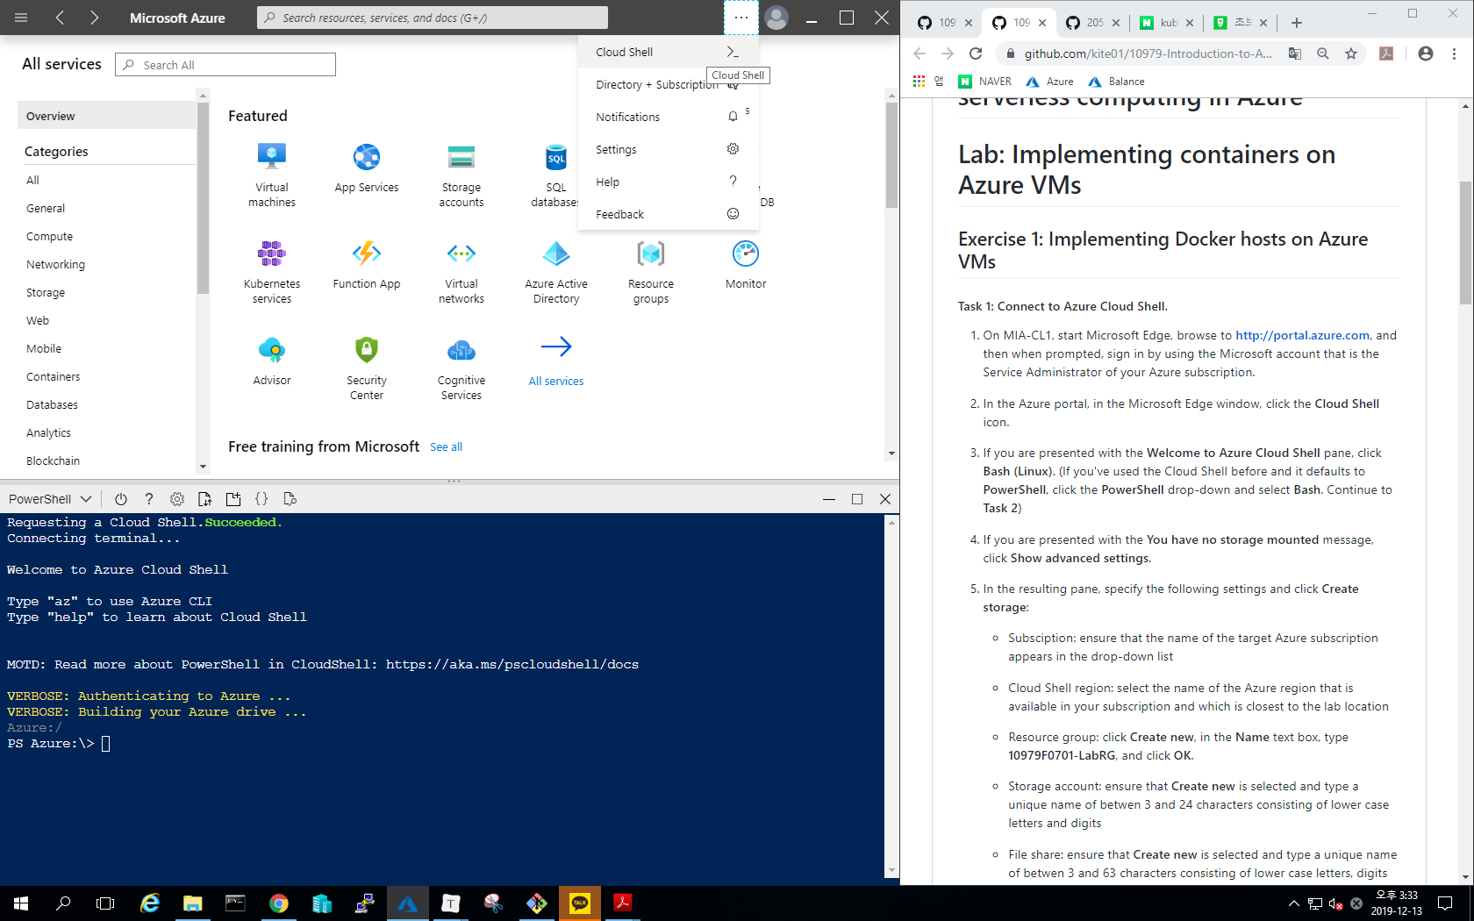
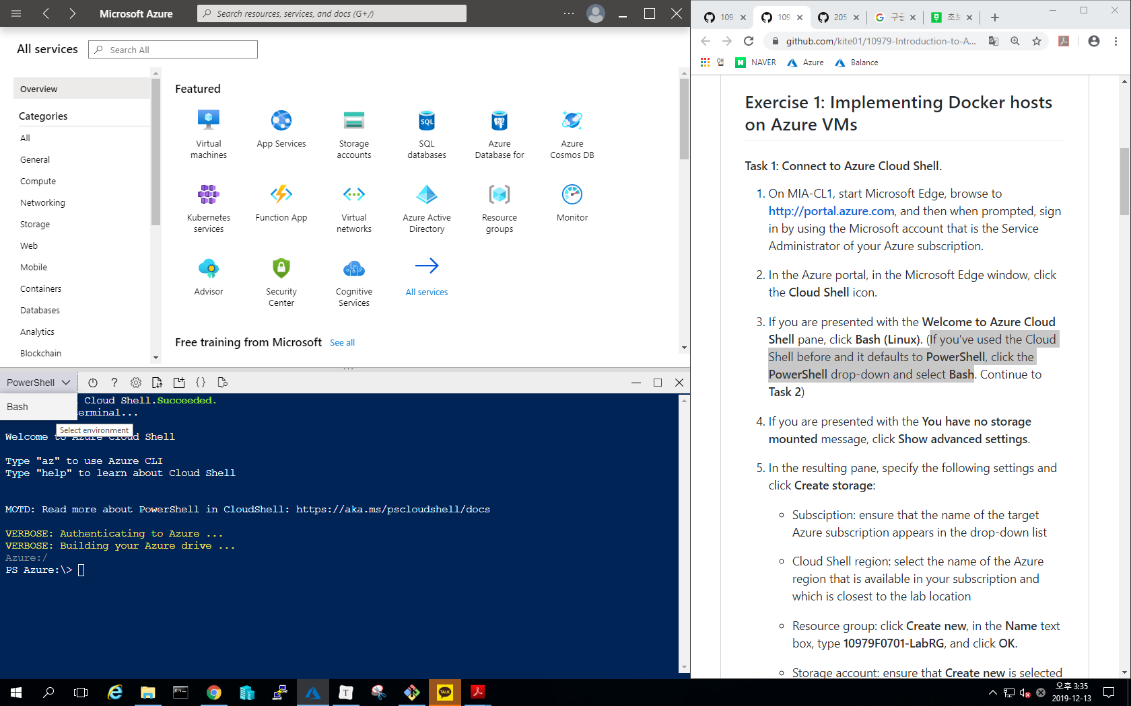
Azure Container 실습
Cloud Shell을 실행하여 Bash Shell로 변경한다.

Slide 8
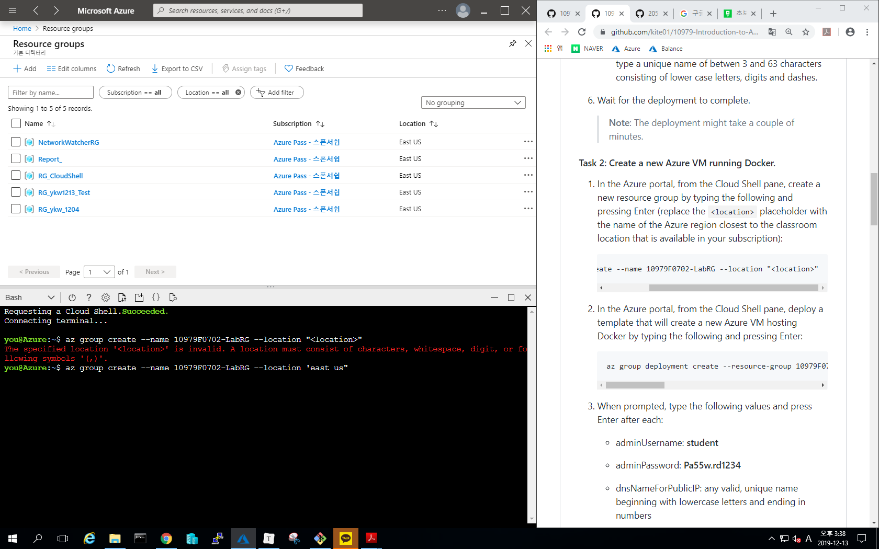
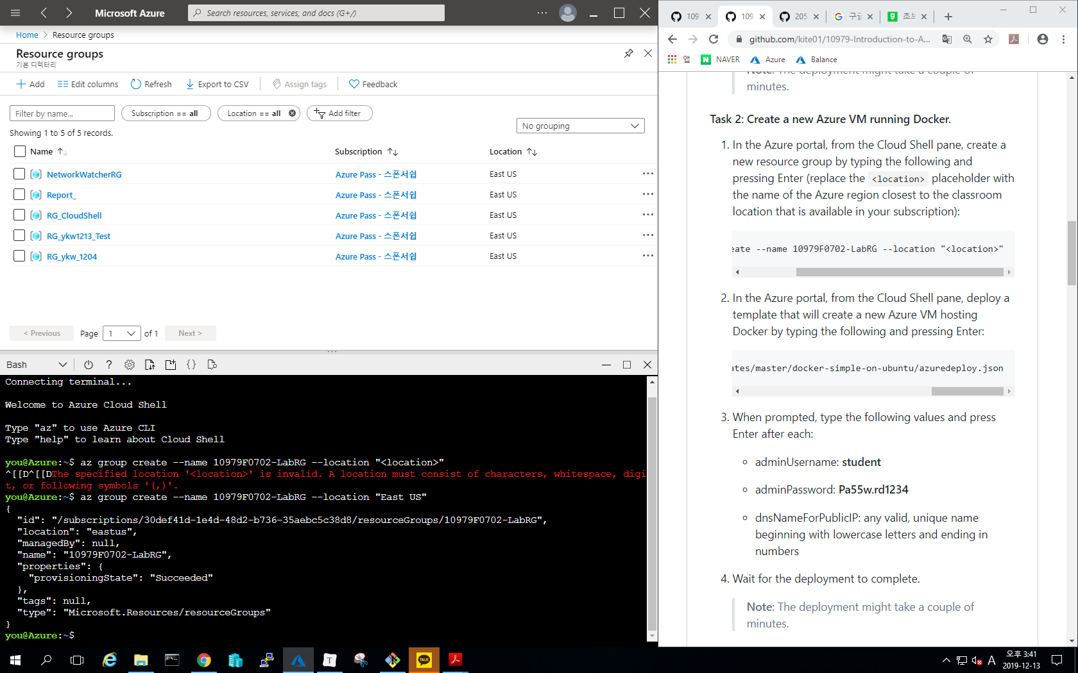
Azure Container 실습
Resource group 생성
결과

Slide 9
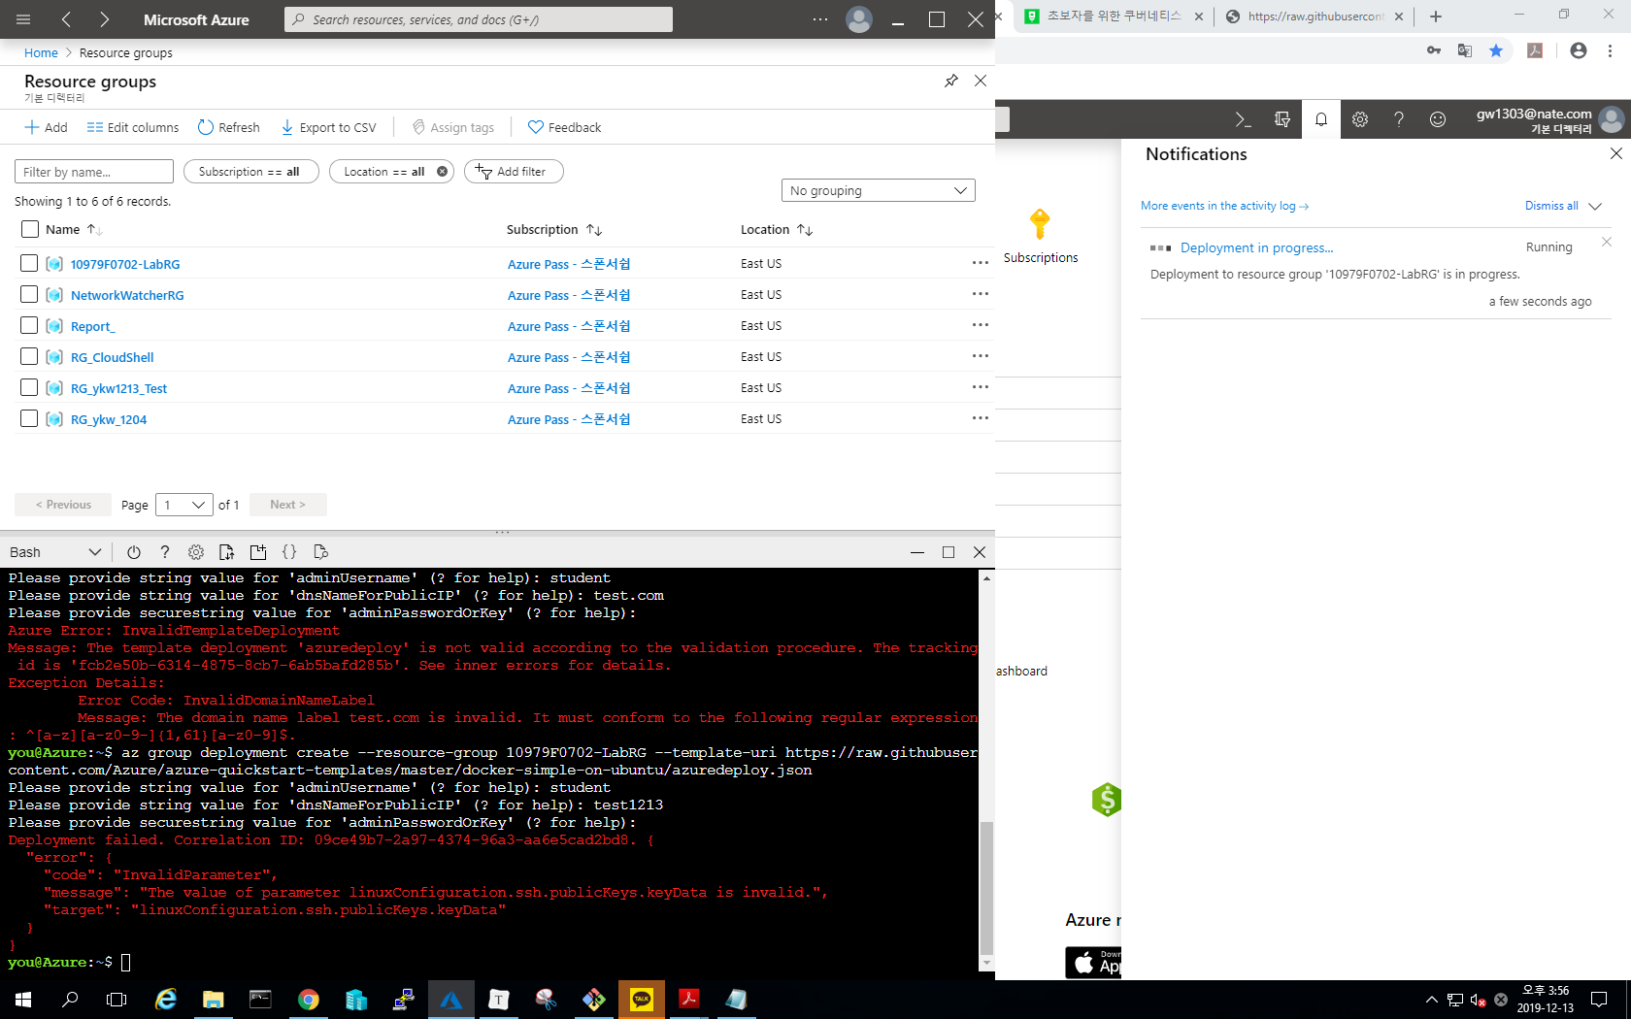
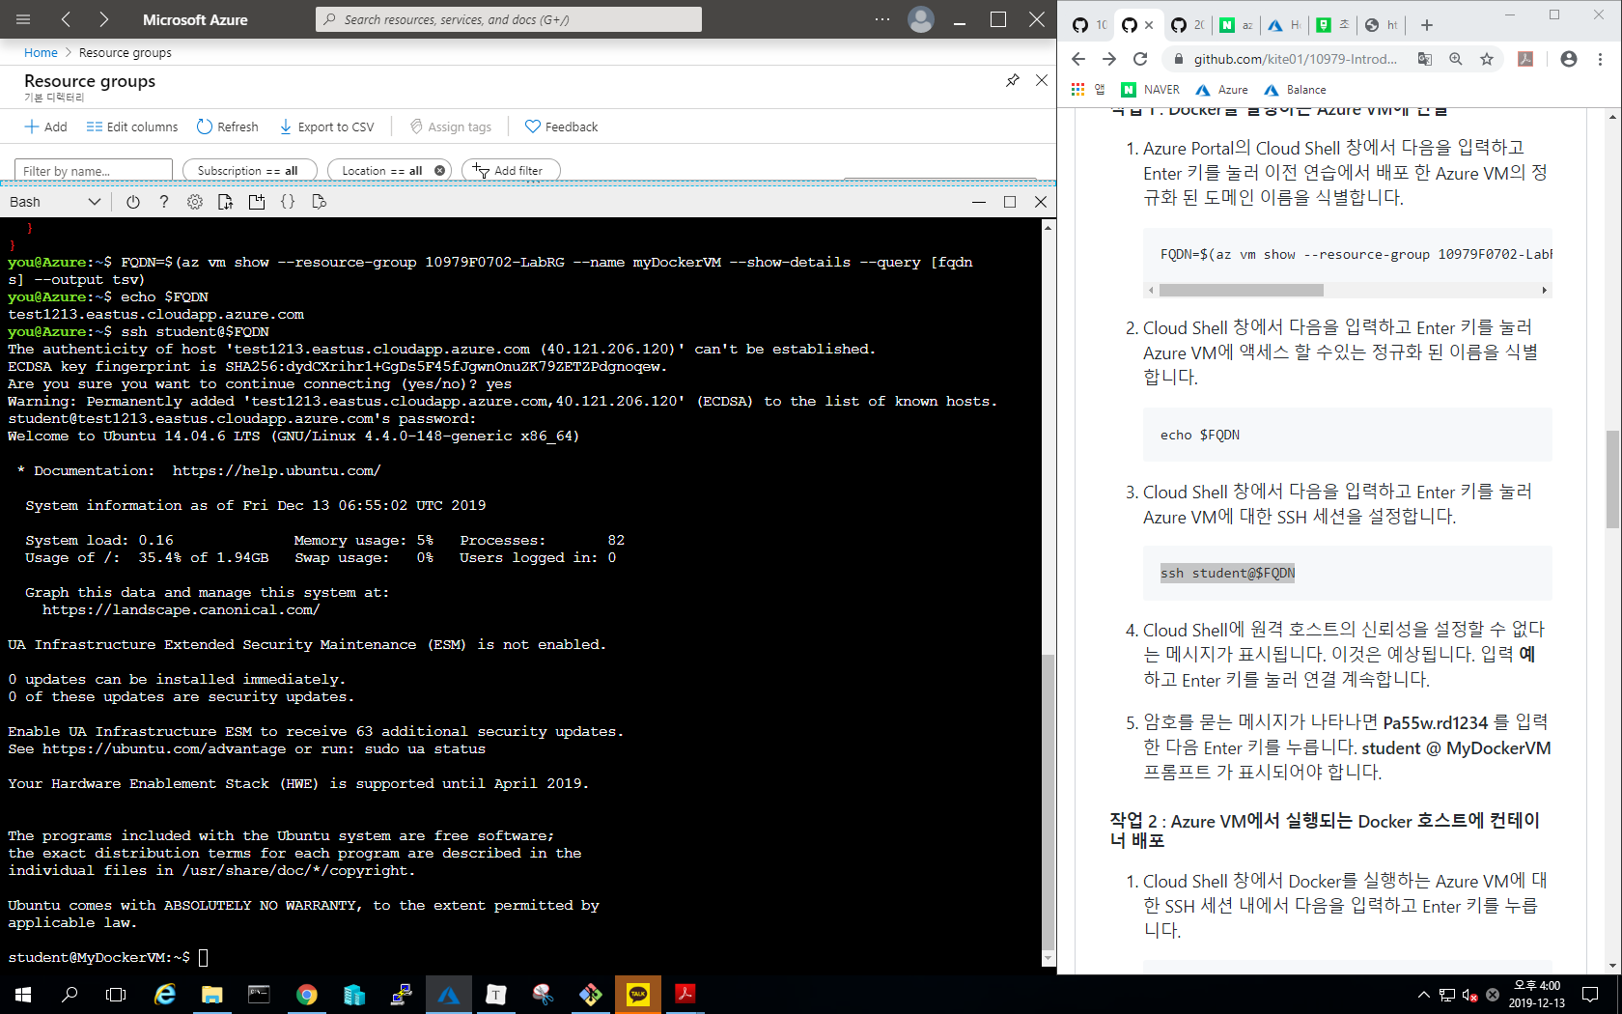
Azure Container 실습
Docker가 올라간 Ubuntu설치
VM접속을 위한 사용자 확인
SSH 세션 설정
VM접속

Slide 10
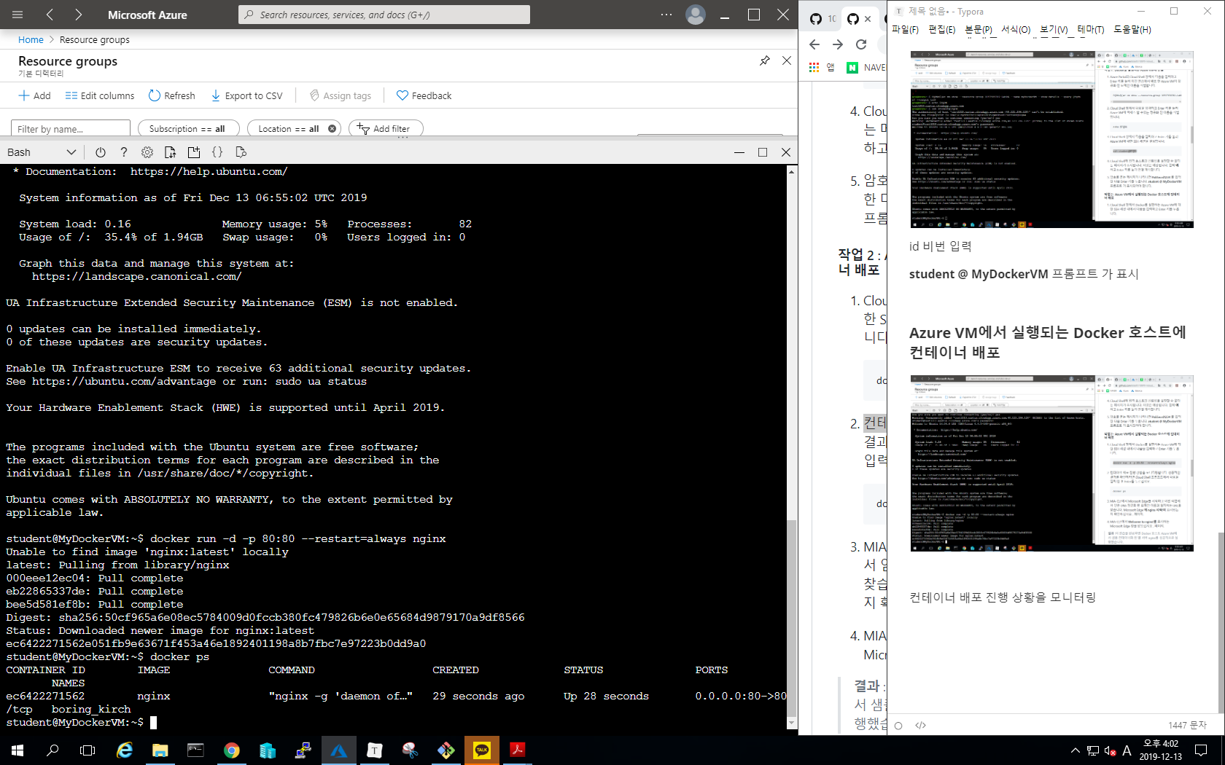
Azure Container 실습
Docker 호스트에 컨테이너 배포
컨테이너 배포 확인

Slide 11
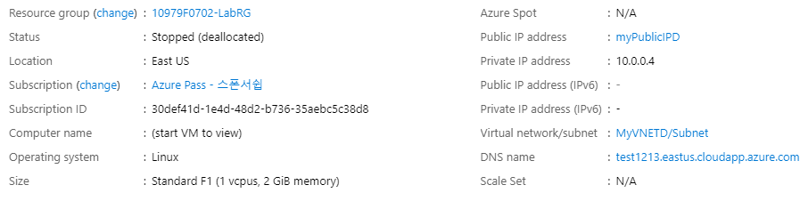
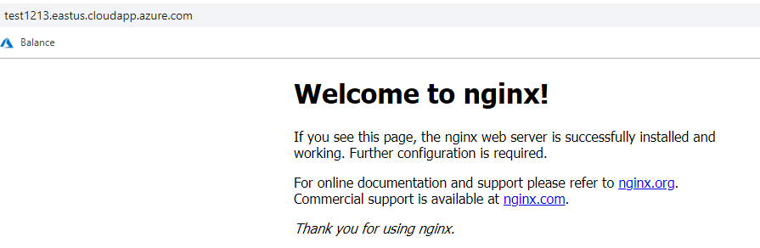
Azure Container 실습
Azure Portal에서 VM의 DNS확인 후 배포 확인

Slide 12
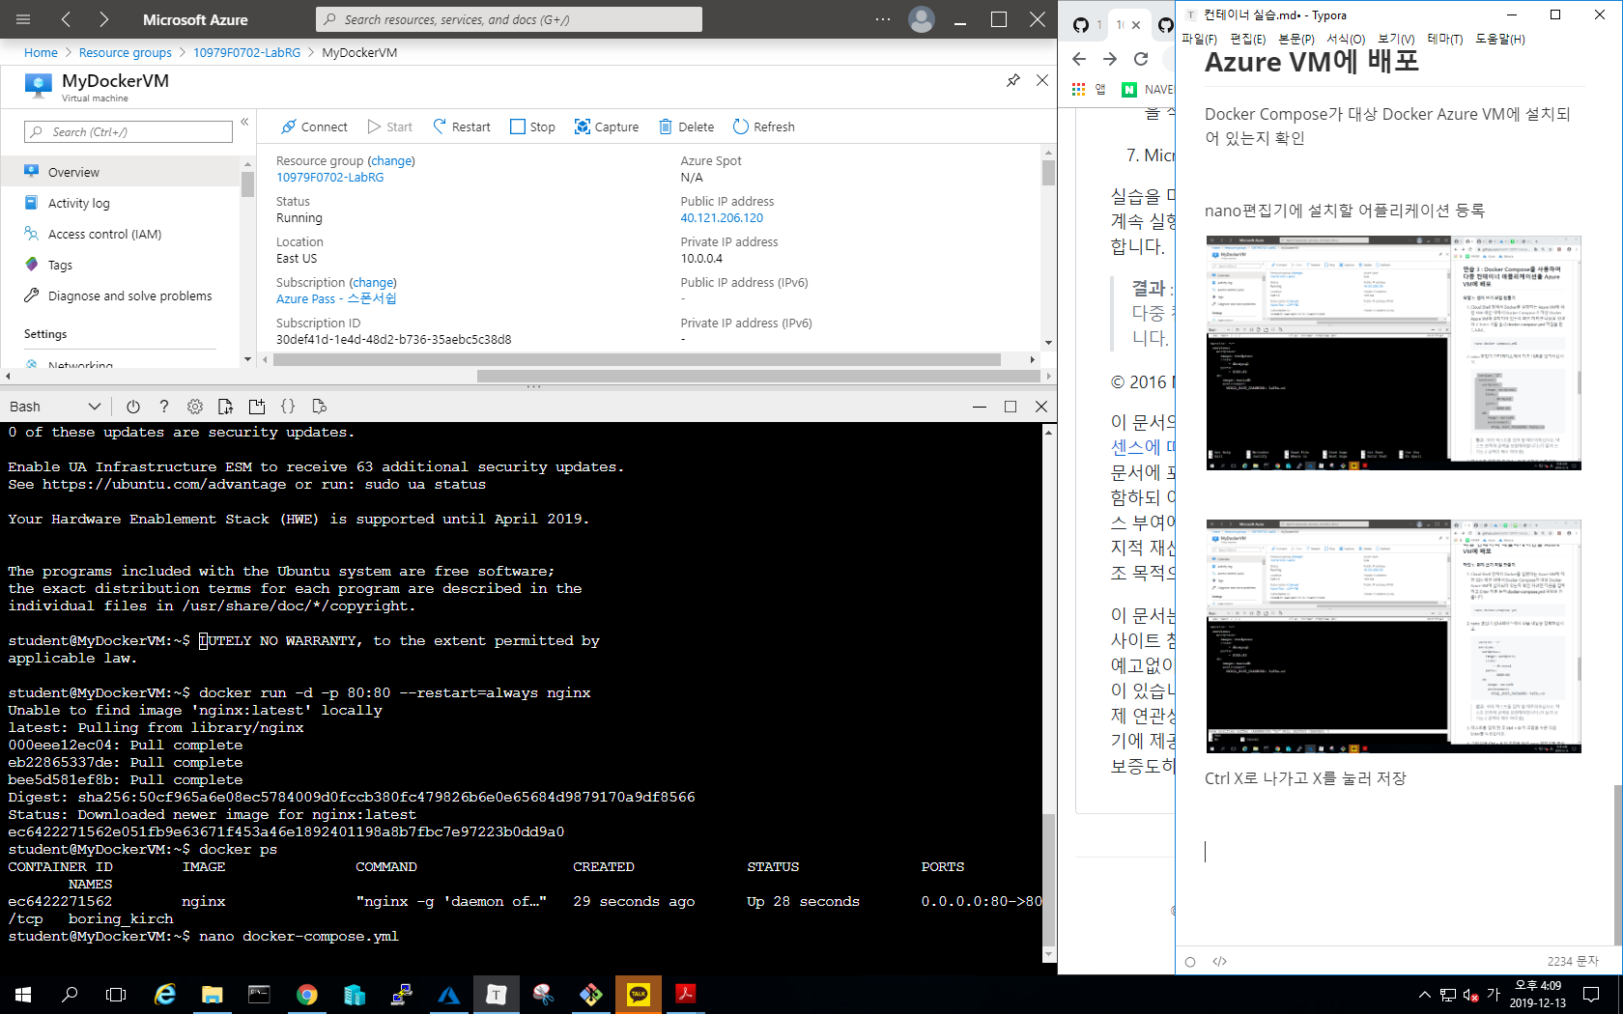
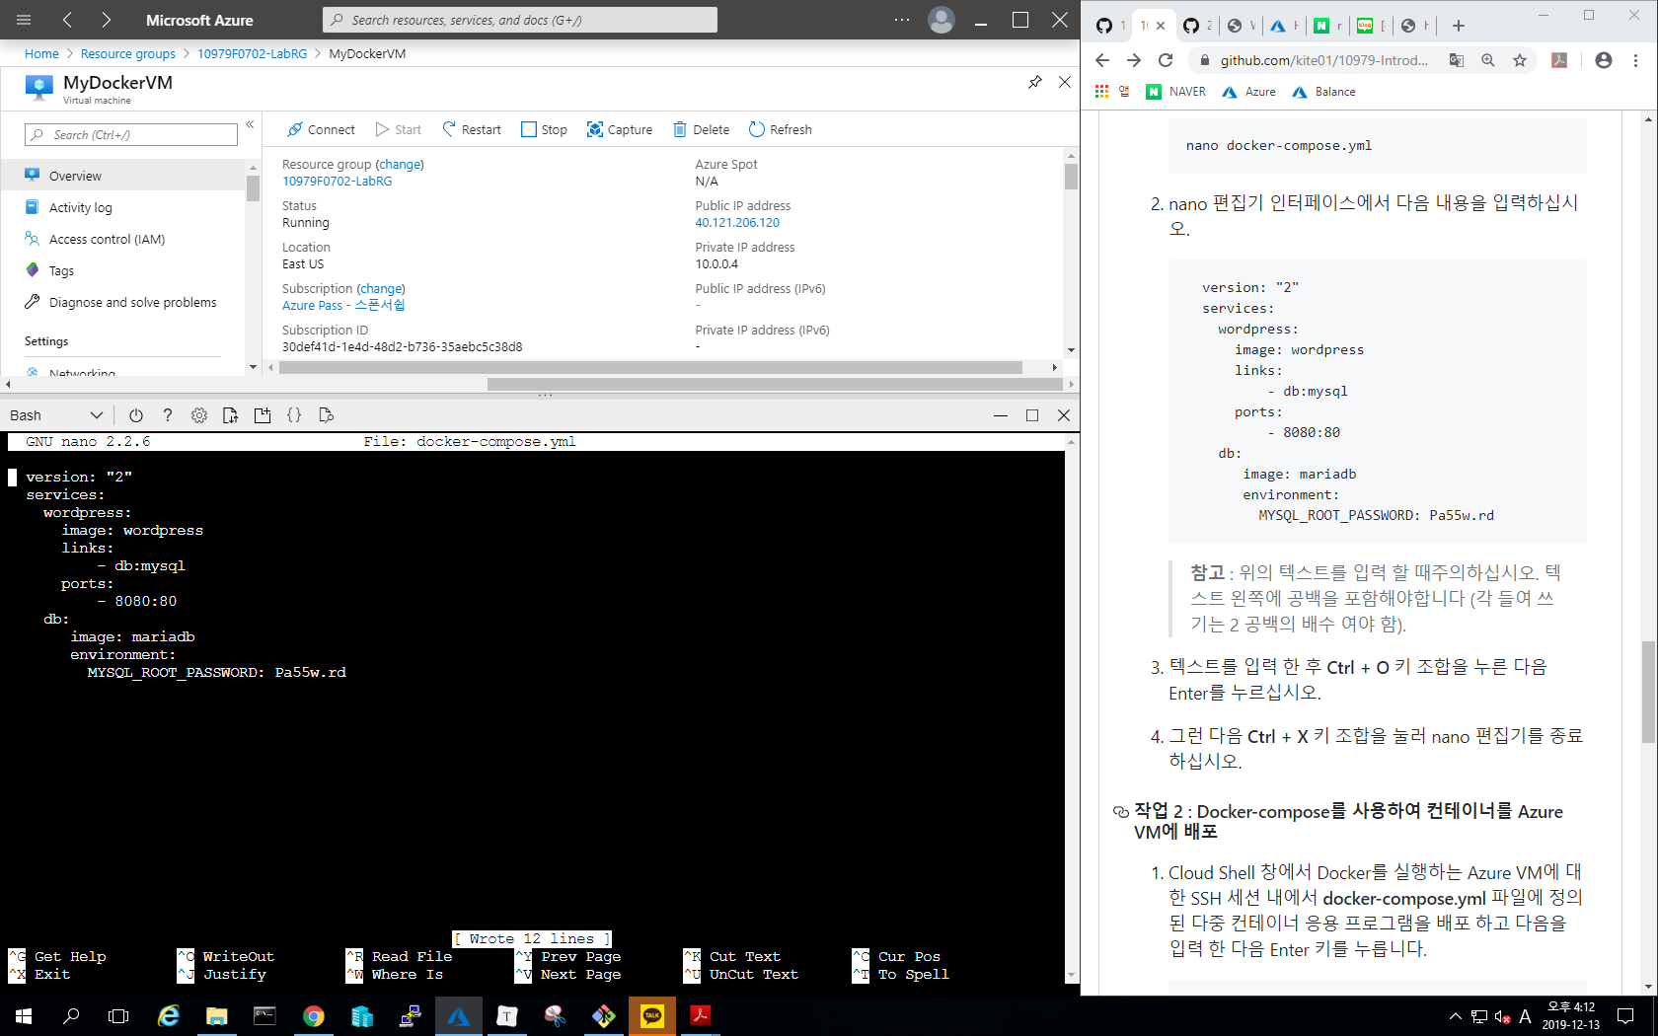
Azure Container 실습
다중배포를 위한 Docker Compose 설치 확인

Slide 13
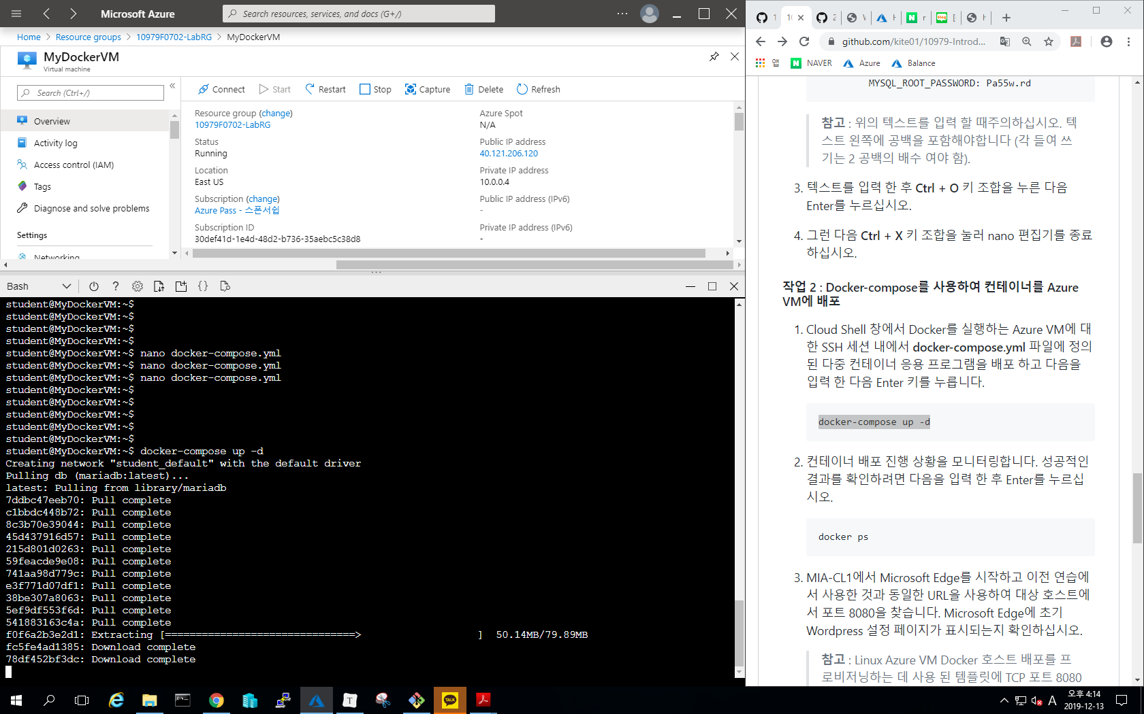
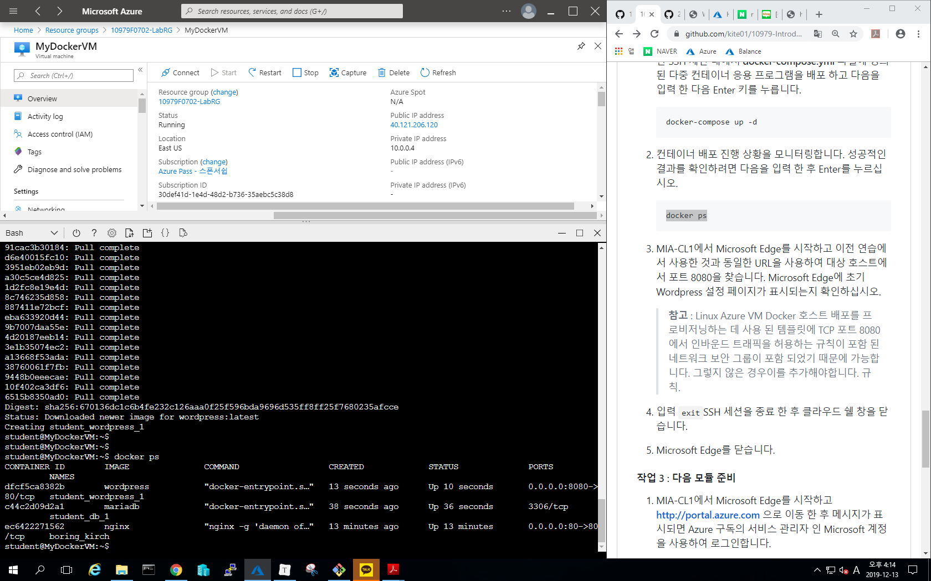
Azure Container 실습
Compose-up을 사용하여 다중 배포
Docker ps로 배포 확인

Slide 14
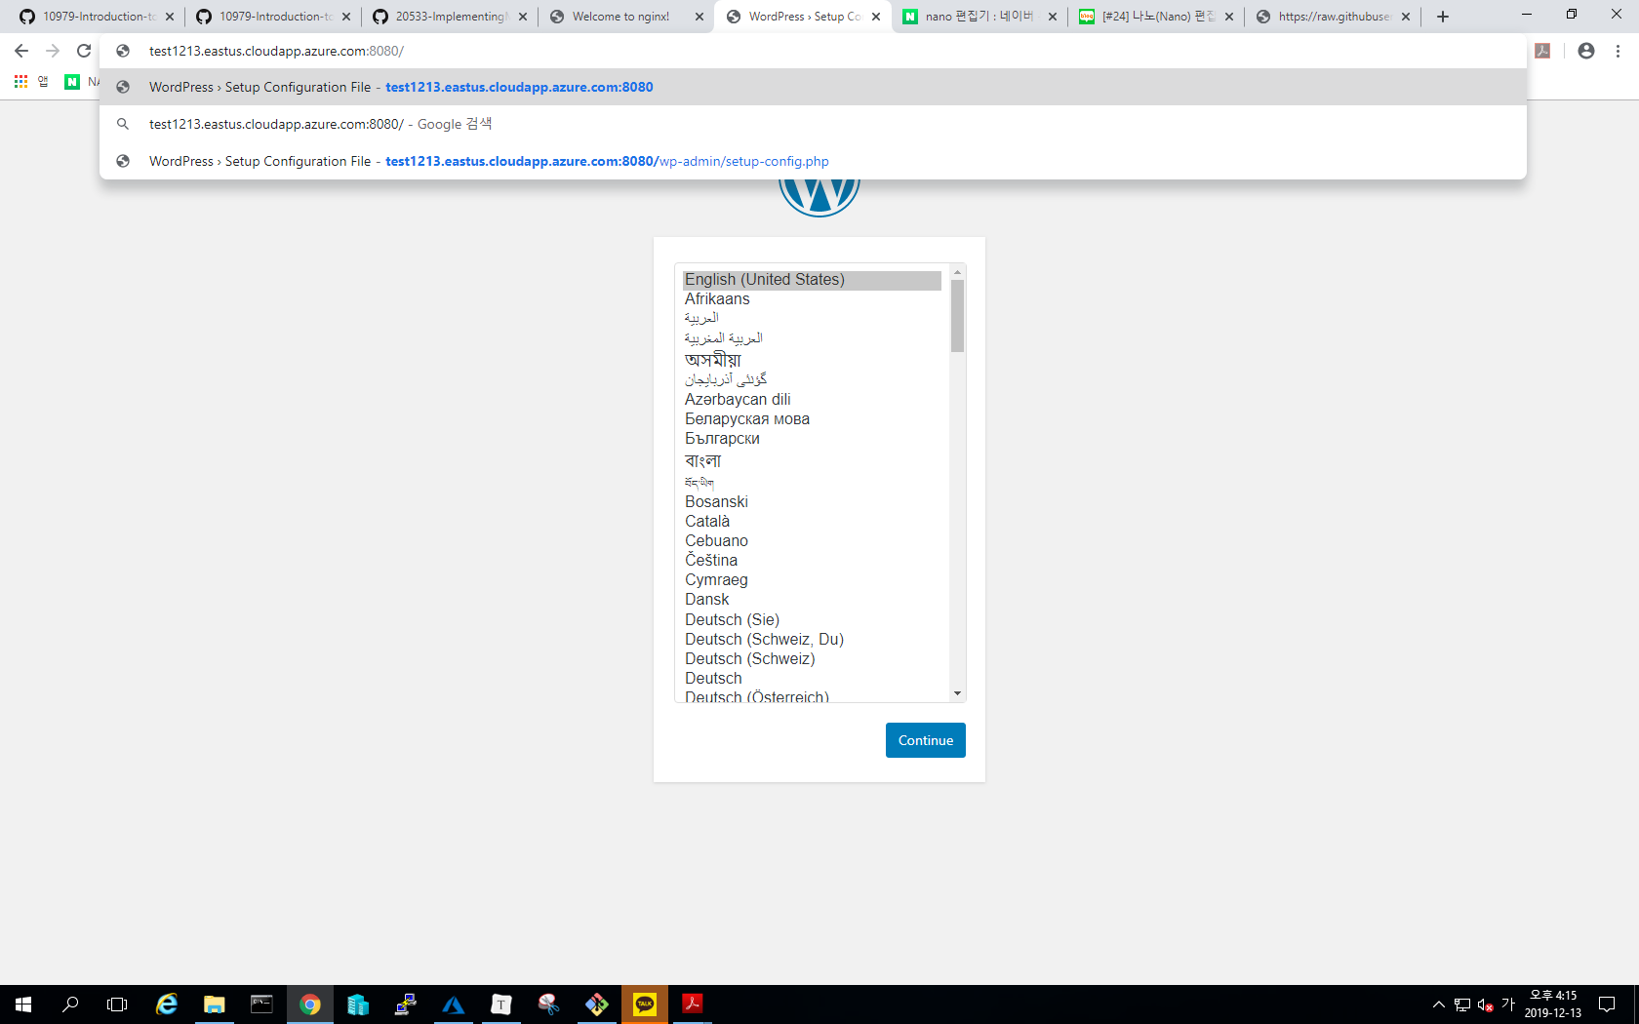
Azure Container 실습
접속 확인

Slide 15
THANK YOU

